Slide 1

Igor Rotondo Bagliotti
Software Engineer | Invillia
Criando um App de Cartão de Visitas em Kotlin

Slide 2
Mais sobre mim
Linkedin
GitHub
Perfil na plataforma DIO

Slide 3
Desafio
Aprender sobre o ecossistema Android
Persistencia local de dados
Listas de dados
Recursos de compartilhamento de dados

Slide 4
Percurso
Aula 1
Preparação do ambiente e criação do nosso App
Aula 2
Montando layout do projeto
Aula 3
Configuração do Room Database
Aula 4
Compartilhamento de cartao de visita

Slide 5
Requisitos
Conceitos de O.O

Slide 6

[Nome do curso]
[Nome do palestrante] [Posição]
Dúvidas?
[Nome da aula]
> Comunidade online DIO (discord)

Slide 7
[Nome do curso]
[Nome do palestrante] [Posição]
Aula 1: Preparação do ambiente e criação do nosso App
[Nome da aula]
Criando um App de Cartão de Visitas em Kotlin

Slide 8
Objetivos
1. Criação do projeto
2. Dependencias
3. Organizando projeto

Slide 9
[Nome do curso]
[Nome do palestrante] [Posição]
Aula 2: Montando layout do projeto
[Nome da aula]
Criando um App de Cartão de Visitas em Kotlin

Slide 10
Replicando Layout
1. Tela de cartão de visita
2. Tela de Add cartão de visita
3. Chamar Activity de novo cartão

Slide 11
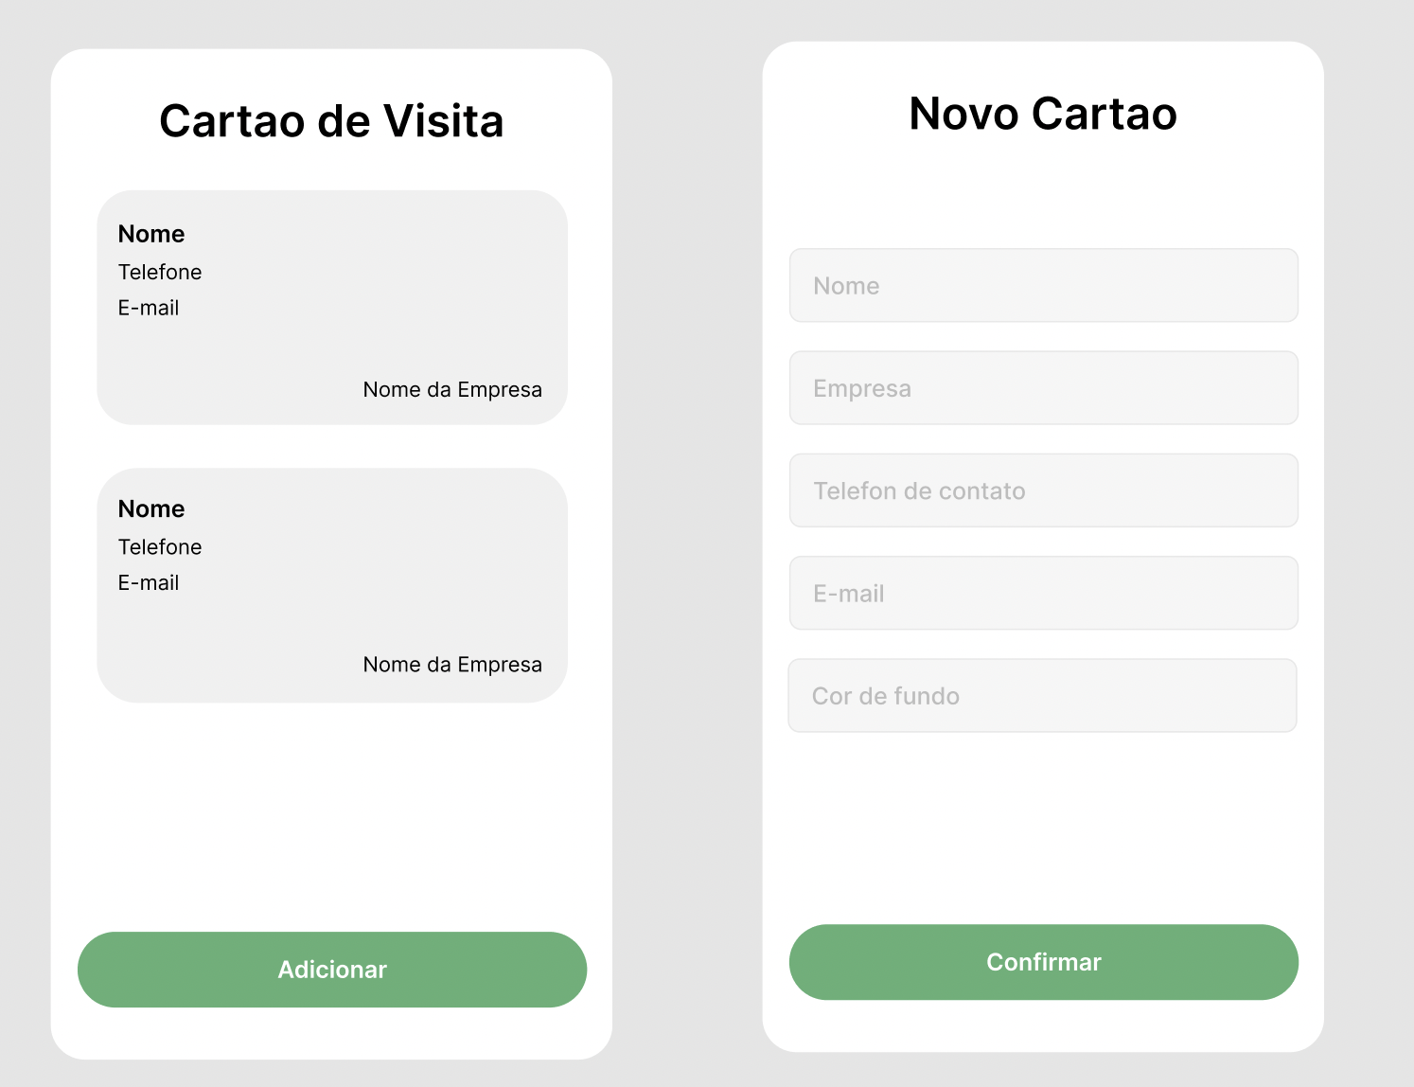
Replicando Layout

Slide 12
[Nome do curso]
[Nome do palestrante] [Posição]
Aula 3: Configuração do Room database
[Nome da aula]
Criando um App de Cartão de Visitas em Kotlin

Slide 13
Configuração Room
1. Adicionar funcionalidade de cadastrar cartão
2. Adicionar funcionalidade de listar cartão
3. Integrar View com persistencia de dados
4. Criar Adapter com listagem de cartões

Slide 14
[Nome do curso]
[Nome do palestrante] [Posição]
Aula 4: Compartilhamento de cartão de visita
[Nome da aula]
Criando um App de Cartão de Visitas em Kotlin

Slide 15
Compartilhamento
1. Adicionar funcionalidade de compartilhar imagem

Slide 16
Para saber mais
Links complementares:
Room Database
Codelabs Room
Artigo sobre Room

